Slide 1

PROJET DE SMA : XCSM

Slide 2
MEMBRES DU GROUPE
KOUAYEP PATERNE
NOUPELAH VLADIMIR
NYASSA PASCAL
TANWI NKIAMBOH
TCHUITSE MADINA

Slide 3
ANALYSE DU PROBLEME
DESCRIPTION
Organiser les documents en leur offrant une structure pédagogique
Réduire les risques de surcharge cognitive
Faciliter la publication des contenus en ligne
garantir la réutilisation des notions lors de la composition de nouveaux cours
Réduire le flux des bandes passantes lors des formations à distance

Slide 4
ANALYSE DU PROBLEME
EXIGENCES FONCTIONNELLES
Charger un cours au format PDF ou DOCX
Le structurer
Naviguer dans un cours
Lister les cours disponibles
Notifier par mail les utilisateurs de la présence de nouveaux cours
Supprimer un cours
Accéder à moodle

Slide 5
ANALYSE DU PROBLEME
DIAGRAMME DE CAS D’UTILISATION

Slide 6
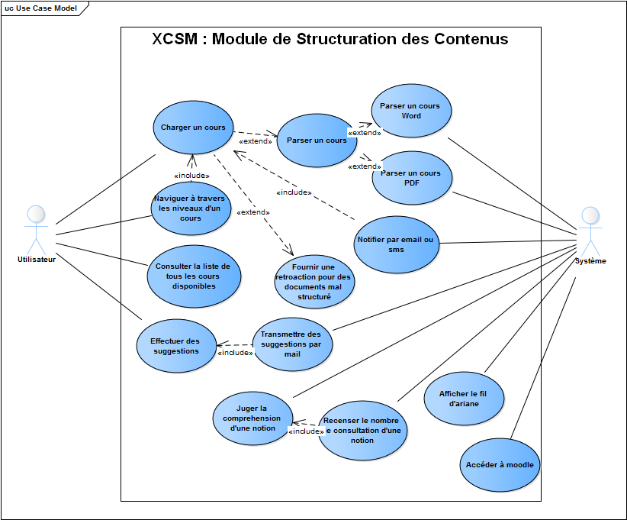

Slide 7
II. CONCEPTION D’UNE SOLUTION
DIAGRAMME DE CLASSE
Vue (accueil, page de cours, page des notifications)
Le Parseur
Eléments du cours (cours, parties, chapitres, paragraphes, notions)
Notification

Slide 8
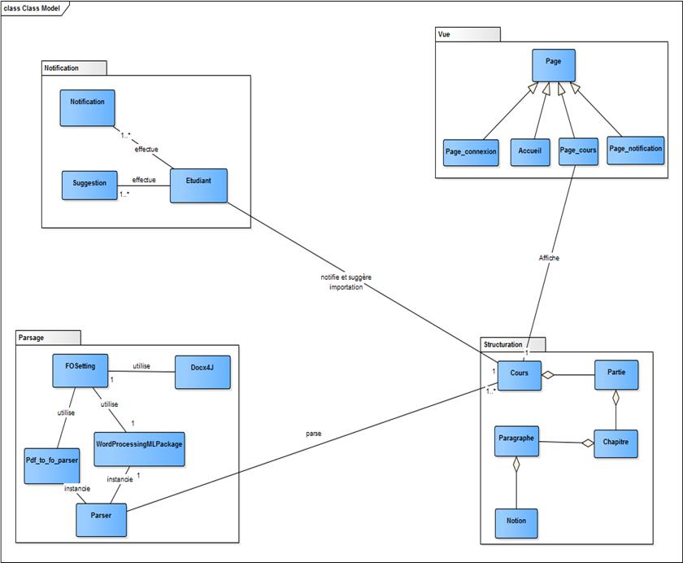

Slide 9
II. CONCEPTION D’UNE SOLUTION
DIAGRAMME DE SEQUENCE
Consultation d’un cours déjà structuré

Slide 10
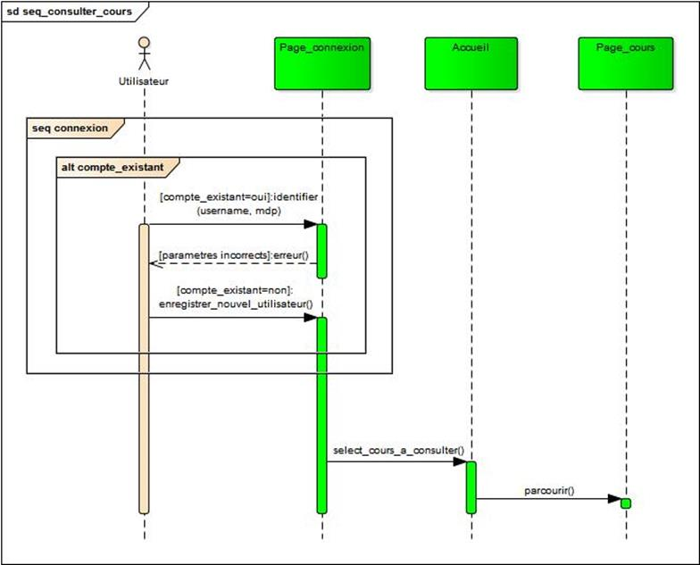

Slide 11
II. CONCEPTION D’UNE SOLUTION
DIAGRAMME DE SEQUENCE
Parsage d’un cours PDF

Slide 12
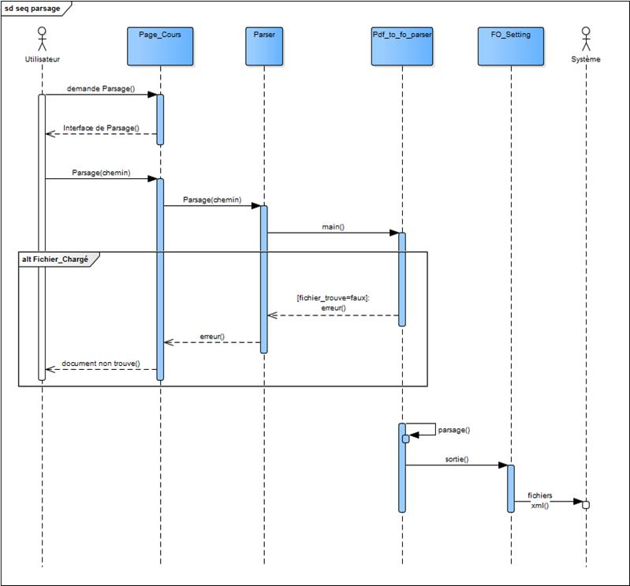

Slide 13
II. CONCEPTION D’UNE SOLUTION
DIAGRAMME DE SEQUENCE
Structuration d’un cours passé en entrée

Slide 14
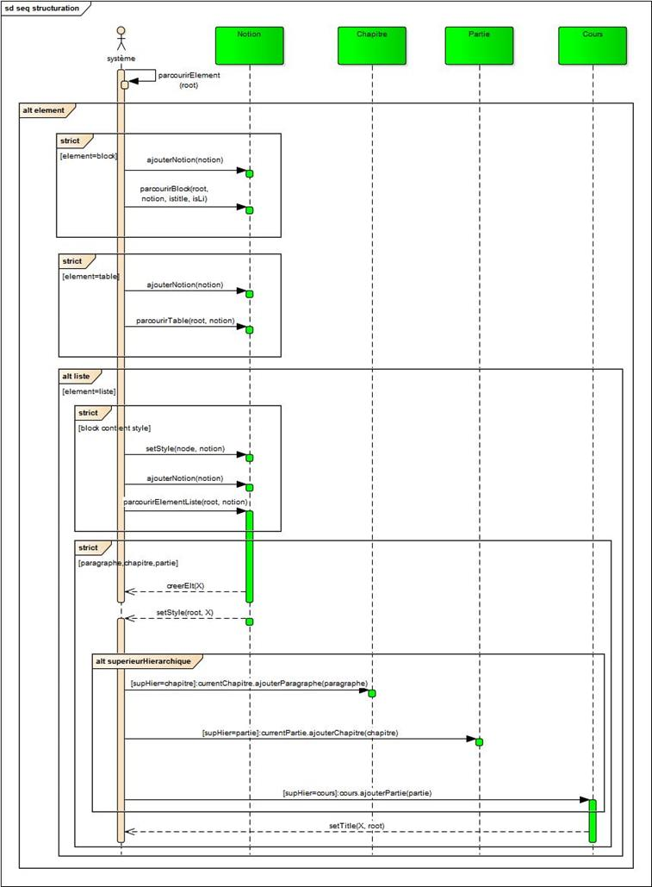

Slide 15
II. CONCEPTION D’UNE SOLUTION
DIAGRAMME DE SEQUENCE
Notifications

Slide 16
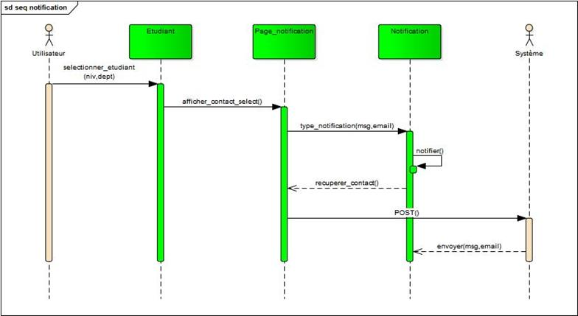

Slide 17








III. IMPLEMENTATION
Outils utilisés (1/3)

Slide 18
III. IMPLEMENTATION
Outils utilisés (2/3)
DocX4J: C’est une bibliothèque Java permettant la manipulation des fichiers du type docX
Java SE (Java Standart Edition)
Laravel : C’est un Framework PHP facilitant la création des applications dans ce langage
PHP
JavaScript

Slide 19
III. IMPLEMENTATION
Outils utilisés (3/3)
BootStrap: Framework CSS
Materialize CSS: autre Framework CSS
PdfBox: Bibliothèque Java permettant de gérer les fichiers PDF
Moodle: Plateforme utilisée pour la gestion des contenus éducatifs

Slide 20
III. IMPLEMENTATION
Interface
Connexion et Inscription

Slide 21
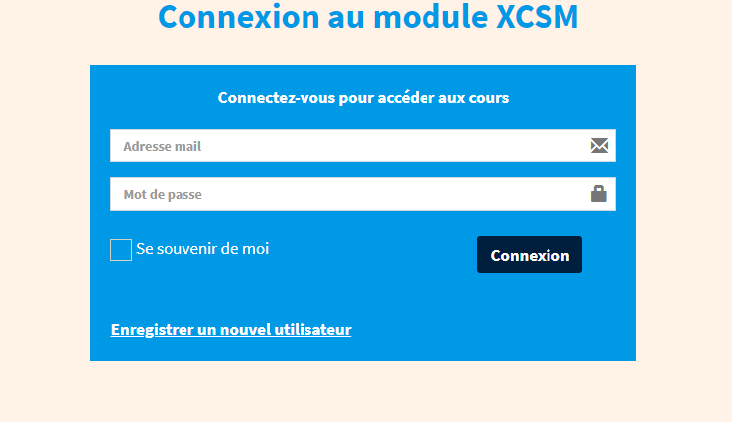
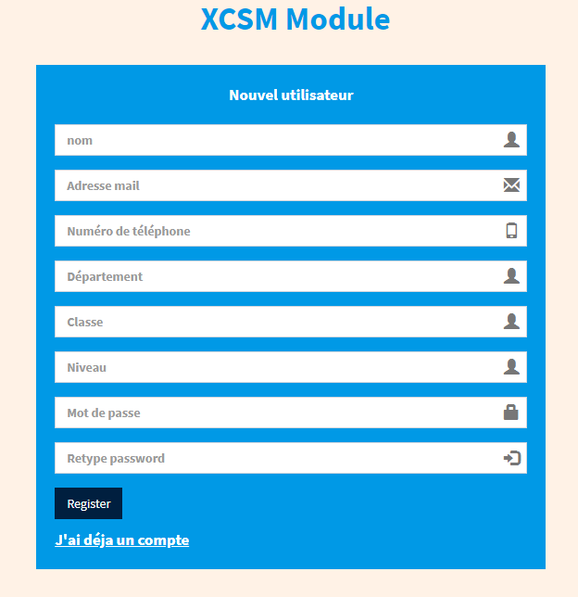

Slide 22
III. IMPLEMENTATION
Interface
Page d’Accueil

Slide 23
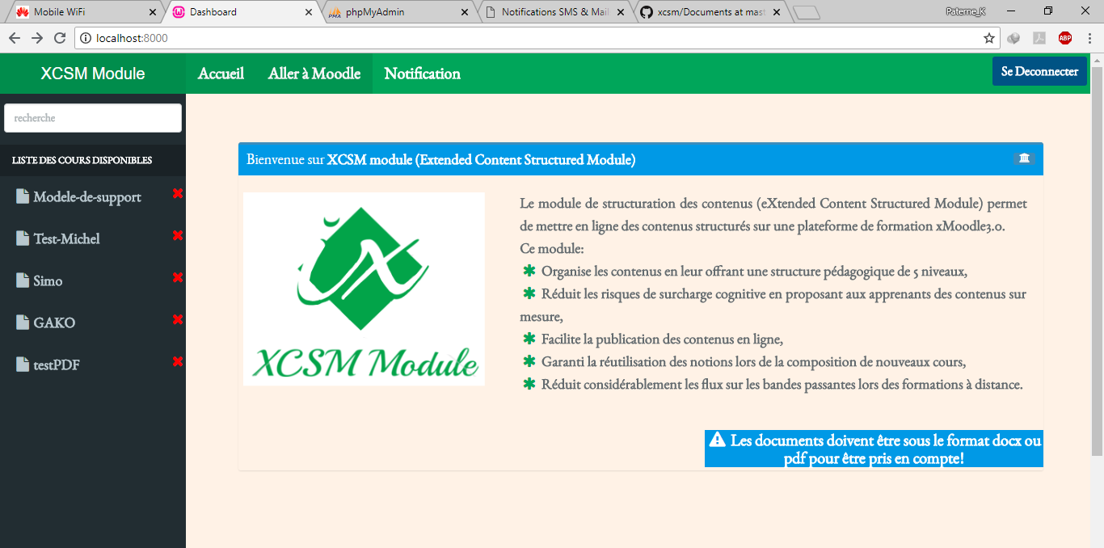

Slide 24
III. IMPLEMENTATION
Interface
Page des Notifications

Slide 25
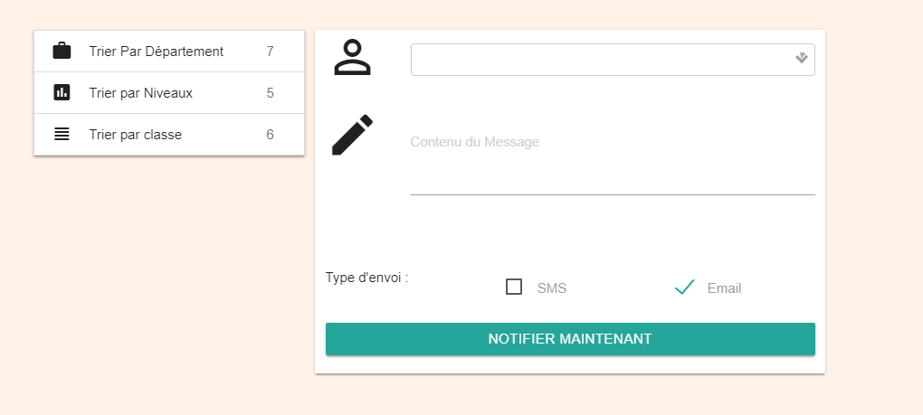

Slide 26
IV. DEPLOIEMENT ET UTILISATION
Allumer le serveur de laravel: php artisan serve
Créer une base de donnée nommée multiauth sous mySQL
Faire la migration des données: php artisan migrate
Lancer la plateforme grâce à l’adresse localhost:8000

Slide 27
V. LES AGENTS (1/3)
Un agent qui reconnait automatiquement les extensions des fichiers passés en entrée
Un agent qui va lancer un compte à rebours lorsque un étudiant parcoure une notion et suggère les notions en
relation avec la dite notion
Un agent qui envoie automatiquement les notifications lorsqu’un cours est disponible dans la plateforme

Slide 28
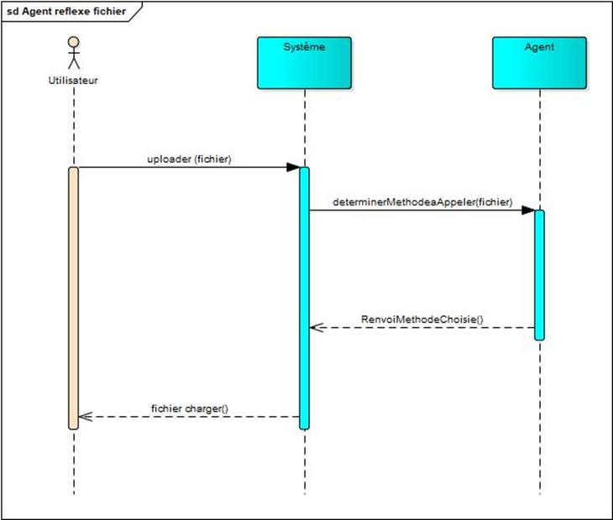
V. LES AGENTS (2/3)

Slide 29
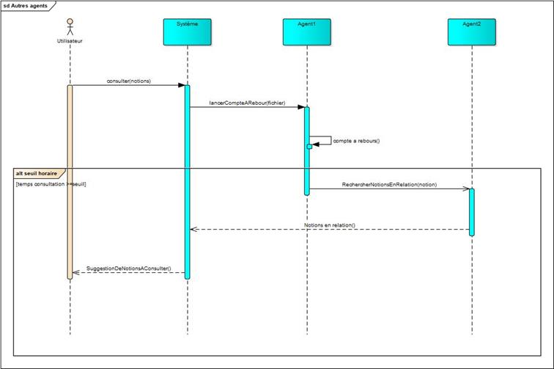
V. LES AGENTS (3/3)

